Slide 1
Фильтрация изображений
Гойдо Юрий Ильич

Slide 2
Цель
Введение в основные методы фильтрации изображений и их применение для улучшения качества изображений.

Slide 3
1. Введение в фильтрацию изображений

Slide 4
Определение фильтрации изображений и её цели.
Фильтрация изображений - это процесс применения математических операций или алгоритмов к каждому пикселю изображения с целью изменить его интенсивность или цвет, что приводит к изменению визуального вида изображения. Фильтрация изображений является важным инструментом в области обработки изображений и используется для решения различных задач, таких как улучшение качества изображения, удаление шума, выделение объектов, улучшение контраста и другие.

Slide 5
Цели фильтрации изображений
Улучшение качества изображения
Удаление шума
Выделение объектов
Улучшение контраста
Обнаружение особых точек и характеристик

Slide 6
Улучшение качества изображения
Фильтрация может применяться для удаления артефактов, уменьшения размытости, увеличения четкости и повышения общего визуального восприятия изображения.

Slide 7
Удаление шума
Фильтры могут использоваться для сглаживания изображения и уменьшения влияния шума, что улучшает визуальную чистоту и четкость изображения.

Slide 8
Выделение объектов
Некоторые фильтры могут выделять определенные характеристики или объекты на изображении, что полезно для последующего анализа или обработки.

Slide 9
Улучшение контраста
Фильтры могут повысить контрастность изображения, что делает его более выразительным и легким для интерпретации.

Slide 10
Обнаружение особых точек и характеристик
Фильтрация может использоваться для обнаружения и выделения особых точек, таких как края, углы, текстуры и другие характеристики, что полезно для различных задач компьютерного зрения.

Slide 11
Зачем используется фильтрация в обработке изображений.
Фильтрация в обработке изображений используется по нескольким причинам, включая:
Улучшение качества изображения
Удаление шума
Выделение объектов
Предварительная обработка перед анализом
Улучшение визуального восприятия
Коррекция дефектов

Slide 12
Улучшение качества изображения
Фильтрация позволяет улучшить визуальные характеристики изображения, такие как четкость, контрастность, цветовой баланс и яркость. Это особенно полезно для улучшения качества фотографий, снятых в условиях низкого освещения или с размытием.

Slide 13
Удаление шума
В процессе съемки или передачи изображения могут появляться различные виды шума, такие как аналоговый шум, цифровой шум или механические артефакты. Фильтрация позволяет уменьшить или удалить этот шум, что делает изображение более чистым и пригодным для дальнейшей обработки или визуального анализа.

Slide 14
Выделение объектов
С помощью фильтрации можно выделить определенные объекты или характеристики на изображении. Это полезно для распознавания объектов, сегментации изображений и анализа содержания.

Slide 15
Предварительная обработка перед анализом
Фильтрация часто используется в качестве этапа предварительной обработки изображений перед их анализом компьютерными алгоритмами. Например, фильтры могут применяться для выделения особых точек или признаков, сглаживания изображения перед классификацией, или уменьшения влияния фонового шума перед сегментацией.

Slide 16
Улучшение визуального восприятия
Фильтрация может улучшить общее визуальное восприятие изображения, делая его более привлекательным или выразительным для зрителя.

Slide 17
Коррекция дефектов
Некоторые виды фильтров могут использоваться для исправления дефектов или искажений, возникающих при съемке изображений, таких как искажения перспективы, виньетирование и др.

Slide 18
Основные принципы работы фильтров
Основные принципы работы фильтров в обработке изображений зависят от конкретного типа фильтра. Однако, в целом, существует несколько общих принципов, которые могут быть применены к большинству фильтров:
Локальность операции
Математическая операция
Ядро (или маска)
Применение операции ко всем пикселям
Обработка границ
Выбор параметров

Slide 19
Локальность операции
Фильтры оперируют на каждом пикселе изображения и его окрестности. Это означает, что значения нового пикселя зависят от значений пикселей в его окрестности. Размер и форма окрестности могут варьироваться в зависимости от конкретного фильтра.

Slide 20
Математическая операция
Фильтры обычно применяют математические операции к пикселям изображения. Эти операции могут включать в себя суммирование, усреднение, взвешенное усреднение, вычитание, умножение и другие арифметические операции.

Slide 21
Ядро
Фильтры используют ядро (или маску), которая определяет, какая математическая операция будет применена к каждому пикселю изображения и его окрестности. Ядро представляет собой матрицу значений, которая применяется к каждому пикселю для вычисления нового значения.

Slide 22
Применение операции ко всем пикселям
Фильтры применяются ко всем пикселям изображения поочередно. Для каждого пикселя применяется операция, используя значения пикселей и их окрестности согласно заданной ядром маске.

Slide 23
Обработка границ
При обработке границ изображения фильтры могут использовать различные методы, такие как заполнение значений, отражение, копирование и т. д. Это необходимо для корректной обработки пикселей на краях изображения, где окрестности могут быть неполными

Slide 24
Выбор параметров
Некоторые фильтры имеют параметры, которые могут быть настроены пользователем. Это может включать в себя размер окрестности, значения ядра, пороговые значения и другие параметры, которые влияют на результат фильтрации.

Slide 25
Типы фильтров

Slide 26
Фильтры размытия
Гауссов фильтр
Фильтр среднего (Box filter)
Медианный фильтр
Фильтры усиления контраста
Фильтр Шарра
Фильтр Собеля

Slide 27
Примеры использования для выделения краев.

Slide 28
Примеры использования для выделения краев
Выделение краев является важной задачей обработки изображений и часто применяется в различных приложениях компьютерного зрения. Вот несколько примеров использования фильтров для выделения краев на изображениях

Slide 29
Фильтр Собеля
Фильтр Собеля является одним из наиболее широко используемых фильтров для выделения краев.
Применяется для обнаружения градиентов яркости на изображении, что позволяет выделить края объектов.
Результатом применения фильтра Собеля являются два изображения-канала, представляющие горизонтальные и вертикальные края соответственно.

Slide 30
Фильтр Превитта
Фильтр Превитта также используется для обнаружения градиентов яркости и выделения краев.
Похож на фильтр Собеля, но использует другие веса для вычисления градиента.

Slide 31
Фильтр Лапласа
Фильтр Лапласа обнаруживает изменения яркости в изображении и помогает выделить края.
Результатом его применения является изображение, на котором края выделены контурами.

Slide 32
Комбинированные фильтры
Иногда для более точного выделения краев используют комбинации различных фильтров.
Например, можно сначала применить фильтр Гаусса для сглаживания изображения, а затем применить фильтр Собеля или Лапласа для обнаружения краев на сглаженном изображении.

Slide 33
Адаптивные методы
Некоторые методы выделения краев могут быть адаптивными к освещенности и шуму на изображении.
Например, адаптивные фильтры могут изменять параметры в зависимости от окружающих условий для более точного выделения краев.

Slide 34
Фильтры улучшения резкости

Slide 35
Фильтры улучшения резкости
Фильтры улучшения резкости используются для повышения четкости изображений путем увеличения контрастности на краях объектов. Вот несколько примеров таких фильтров:
Фильтр увеличения резкости (Sharpening filter)
Фильтр увеличения резкости с использованием Laplacian
Фильтр увеличения резкости с использованием разностного ядра
Фильтр увеличения резкости с использованием медианной фильтрации

Slide 36
Фильтр увеличения резкости (Sharpening filter)
Этот фильтр повышает контрастность на краях объектов, что делает изображение более четким.
Он применяется путем усиления различий в интенсивности пикселей рядом с краями объектов.
Обычно используется ядро, которое содержит отрицательные и положительные значения, чтобы выделить края.
Пример ядра для фильтра увеличения резкости:
[[-1, -1, -1],
[-1, 9, -1],
[-1, -1, -1]]

Slide 37
Фильтр увеличения резкости с использованием Laplacian
В этом методе используется фильтр Лапласа для выделения краев, а затем полученное изображение добавляется к исходному для увеличения резкости.
Фильтр Лапласа выделяет различия в интенсивности на изображении, что помогает обнаруживать края.

Slide 38
Фильтр увеличения резкости с использованием разностного ядра
Этот метод также использует разностное ядро для усиления краев.
Однако он добавляет к исходному изображению только фрагменты, в которых обнаружены изменения интенсивности, а не всю область изображения.
Это позволяет избежать появления артефактов в темных или однородных областях.

Slide 39
Фильтр увеличения резкости с использованием медианной фильтрации
В этом методе медианный фильтр сначала применяется к изображению для сглаживания шума.
Затем к изображению применяется фильтр увеличения резкости для повышения контрастности на краях.

Slide 40
Применение для повышения четкости изображения

Slide 41
Применение для повышения четкости изображения
Применение фильтров для повышения четкости изображения является важным шагом в обработке изображений, особенно при работе с фотографиями или изображениями с низким разрешением. Вот несколько методов и фильтров, которые можно использовать для этой цели:
Увеличение резкости с использованием фильтра увеличения резкости
Увеличение резкости с использованием фильтра Лапласа
Увеличение резкости с использованием медианной фильтрации
Увеличение резкости с использованием адаптивного усреднения
Комбинированные методы

Slide 42
Увеличение резкости с использованием фильтра увеличения резкости
Фильтр увеличения резкости (Sharpness filter) является одним из наиболее распространенных методов повышения четкости.
Он усиливает различия в интенсивности пикселей на краях объектов, что делает изображение более четким.
Пример ядра для фильтра увеличения резкости был приведен ранее.

Slide 43
Увеличение резкости с использованием фильтра Лапласа
Фильтр Лапласа выделяет различия в интенсивности на изображении, что помогает обнаруживать края.
После применения фильтра Лапласа к изображению, полученное изображение добавляется к исходному для увеличения резкости.

Slide 44
Увеличение резкости с использованием медианной фильтрации
Медианный фильтр может использоваться для сглаживания изображения и удаления шума.
Затем применяется фильтр увеличения резкости для усиления контраста на краях объектов.

Slide 45
Увеличение резкости с использованием адаптивного усреднения
Этот метод адаптивно усредняет значения пикселей в окрестности каждого пикселя.
В результате усиливаются различия в интенсивности на краях объектов, что приводит к повышению четкости.

Slide 46
Комбинированные методы
Часто для достижения наилучшего результата применяют комбинацию различных методов и фильтров.
Например, можно сначала применить медианный фильтр для удаления шума, а затем применить фильтр увеличения резкости для повышения четкости изображения.

Slide 47
Примеры применения фильтров

Slide 48
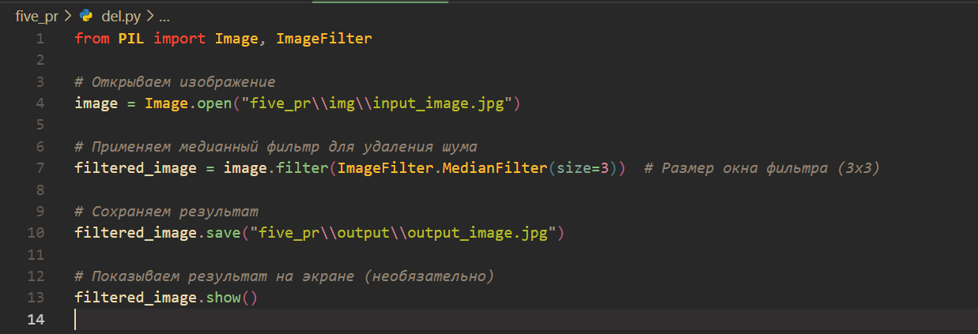
Удаление шума с изображений при помощи медианного фильтра

Slide 49
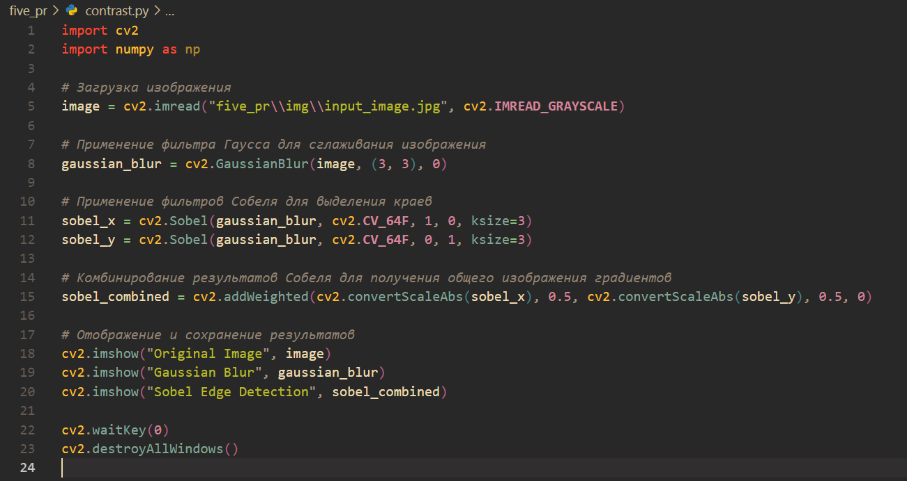
Улучшение контраста и выделение краев с помощью фильтров Собеля и Гаусса.

Slide 50
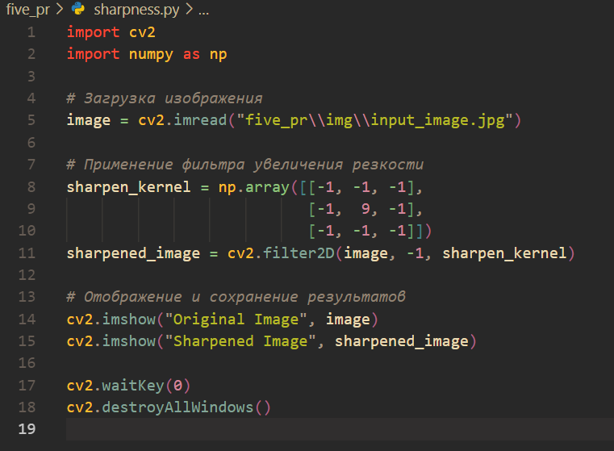
Повышение резкости изображения с использованием фильтра увеличения резкости.

Slide 51
Заключение

Slide 52
Основные моменты
Улучшение качества
Удаление шума
Выделение объектов
Обнаружение особых точек
Предварительная обработка
Улучшение визуального восприятия
Notes:
Общий вывод состоит в том, что фильтрация изображений является неотъемлемой частью цифровой обработки изображений, которая играет важную роль в улучшении качества, анализе содержания и использовании изображений в различных областях. Это помогает улучшить визуальные характеристики, сделать изображения более информативными и подготовить их для последующего использования в различных приложениях и областях исследования.

Slide 53
Важность выбора подходящего фильтра
Выбор подходящего фильтра в зависимости от конкретной задачи обработки изображения является ключевым аспектом в получении желаемых результатов. Вот несколько аспектов, которые следует учитывать при выборе фильтра:
Характеристики изображения
Цель обработки
Тип шума или искажений
Вычислительная эффективность
Эффективность в заданных условиях
Notes:
Характеристики изображения: Каждое изображение имеет свои уникальные особенности, такие как уровень шума, тип объектов на изображении, степень детализации и т. д. Выбор фильтра должен учитывать эти характеристики для наилучшего результата.
Цель обработки: Задачи обработки изображений могут варьироваться от улучшения визуального качества до обнаружения объектов или извлечения особых характеристик. Например, для улучшения контраста и выделения краев часто используются фильтры Собеля или Лапласа, в то время как для удаления шума предпочтительнее медианный фильтр или фильтр Гаусса.
Тип шума или искажений: Различные типы шума или искажений могут требовать различных подходов к фильтрации. Например, для удаления цифрового шума часто используется медианный фильтр, в то время как для уменьшения аналогового шума могут быть эффективны фильтры усреднения или фильтры усиления контраста.
Вычислительная эффективность: Некоторые фильтры могут быть более вычислительно затратными, чем другие, особенно при работе с большими изображениями или приложениями реального времени. Поэтому важно учитывать вычислительные ресурсы при выборе фильтра.
Эффективность в заданных условиях: Некоторые фильтры могут работать лучше в определенных условиях или для конкретных типов изображений. Например, для изображений с высоким уровнем шума медианный фильтр может быть более эффективным, чем фильтр Гаусса.
В конечном итоге выбор подходящего фильтра должен быть обоснованным и основанным на анализе конкретных требований задачи обработки изображения, свойствах изображения и целей обработки. Использование подходящего фильтра поможет достичь желаемых результатов с минимальными искажениями и оптимальным использованием ресурсов.

Slide 54
Задание
Для практического занятия предлагаю вам изучить изображение и применить следующие фильтры для его обработки:
Медианный фильтр: Давайте применим медианный фильтр с разными размерами окна (например, 3x3, 5x5, 7x7) к нашему изображению. Обратим внимание, как изменяется четкость изображения при изменении размера окна медианного фильтра.
Фильтр Гаусса: Далее мы применим фильтр Гаусса с разными значениями стандартного отклонения (например, 1, 3, 5) к нашему изображению. Посмотрим, как меняется степень размытия изображения в зависимости от значения стандартного отклонения.
Увеличение резкости: Наконец, мы применим фильтр увеличения резкости к нашему изображению и сравним результаты с исходным изображением.

